Slide 1

Выпускная квалификационная работа
направление подготовки 09.03.02
"Информационные системы и технологии“
Разработка прототипа мультисервисного приложения для автоматизации внутренних бизнес-процессов для руководителей ВТБ
СГУВТ
Сибирский государственный университет водного транспорта
кафедра Информационных систем
Ткаченко Данил Витальевич
4 курс, ИТ-222
Руководитель: Рыковский Н.А.

Slide 2

Разработка прототипа мультисервисного приложения для автоматизации внутренних бизнес-процессов для руководителей ВТБ
Студента ИТ-222 Ткаченко Д.В.
Актуальность проблемы автоматизации процессов
Текущая ситуация: ручной процесс с заказом корпоративного такси
Проблемы руководителей:
01
02
03
❌ Ручной сбор и систематизация
❌ Двойная работа
❌ Сверка и корректировка
В текущей системе отсутствует единый канал для подачи заявок. Сотрудники вынуждены отправлять данные через множество неподконтрольных каналов: корпоративные и личные мессенджеры, электронную почту, телефонные звонки и даже устные просьбы
Ответственный руководитель, получив заявку, не может передать её в Яндекс Такси напрямую. Ему приходится вручную переносить все данные (ФИО, адрес, телефон) из чата или письма в корпоративный аккаунт Яндекс Go
В ручном режиме данные часто приходят с ошибками: опечатки в адресах, неполные номера телефонов, некорректные ФИО. Ответственному лицу приходится тратить дополнительное время на уточнения, переписку и исправление этих ошибок.
04
05
❌ Операционные потери
❌ Рост расходов
Колоссальные временные затраты, которые не приносят добавленной стоимости. Время, которое руководитель мог бы потратить на аналитику и управление командой, уходит на механическую работу с таблицами.
Человеческий фактор проявляется не только в ошибках данных, но и в отсутствии контроля. Невозможно оперативно отслеживать лимиты поездок, их целесообразность, выбирать оптимальные тарифы. Система не препятствует случайным или нерациональным заказам.
Слайд 2 из 14

Slide 3
Разработка прототипа мультисервисного приложения для автоматизации внутренних бизнес-процессов для руководителей ВТБ
Студента ИТ-222 Ткаченко Д.В.
Цель и задачи выпускной квалификационной работы
Основной целью данной работы является создание прототипа мультисервисного приложения для автоматизации и оптимизации широкого спектра внутренних бизнес-процессов банка ВТБ, что позволит повысить операционную эффективность и сократить издержки, включая модуль управления корпоративным такси как один из ключевых компонентов.
01
02
03
Анализ текущих внутренних бизнес-процессов
Проектирование архитектуры мультисервисного приложения
Разработка прототипа ключевых модулей
Изучение существующих методик различных внутренних процессов ВТБ, включая заказ корпоративного такси, выявление потребностей пользователей и формирование требований к мультисервисному приложению.
Разработка гибкой и масштабируемой архитектуры для новой платформы, обеспечивающей интеграцию различных модулей и взаимодействие с существующими системами ВТБ.
Реализация основных функциональных блоков мультисервисного приложения, включая демонстрационный модуль управления корпоративным такси и другие востребованные внутренние сервисы.
04
05
Тестирование и оценка прототипа
Подготовка рекомендаций по дальнейшему развитию и внедрению
Проведение функционального и нагрузочного тестирования прототипа для обеспечения его стабильности, безопасности, удобства использования и соответствия заявленным требованиям.
Формирование документации, содержащей описание прототипа, технические спецификации, а также стратегические рекомендации для поэтапного внедрения и расширения мультисервисного приложения в ВТБ.
Слайд 3 из 14

Slide 4
Разработка прототипа мультисервисного приложения для автоматизации внутренних бизнес-процессов для руководителей ВТБ
Студента ИТ-222 Ткаченко Д.В.
Сравнительный анализ с существующими решениями
Критерий | Наше решение (прототип) | Готовые корпоративные SaaS (например, Яндекс.Корпоратив) | Внутренние скрипты / таблицы
Интеграция с процессами ВТБ | Полная, с учётом специфики банка | Общая, требует доработок | Отсутствует
Кастомизация | Высокая (открытый код, модульность) | Ограниченная | Низкая (только ручные правки)
Стоимость внедрения | Средняя (разработка) | Высокая (подписка + доработки) | Низкая (трудозатраты)
Контроль данных | Полный (данки хранятся внутри инфраструктуры ВТБ) | Зависит от поставщика | Риски утечек
Масштабируемость | Высокая (микросервисы, API) | Зависит от тарифа | Низкая
Время внедрения | 3–6 месяцев (поэтапно) | 1–2 месяца, но с ограничениями | Постоянные доработки
✅ Вывод: Наше решение предлагает лучший баланс кастомизации, контроля и интеграции для специфических процессов ВТБ.
Слайд 4 из 14

Slide 5
Разработка прототипа мультисервисного приложения для автоматизации внутренних бизнес-процессов для руководителей ВТБ
Студента ИТ-222 Ткаченко Д.В.
Стейкхолдеры разрабатываемого программного продукта
Успех проекта зависит от эффективного взаимодействия со всеми заинтересованными сторонами, чьи потребности и требования мы должны учесть при разработке мультисервисного приложения.
Стейкхолдер | Роль по отношению к системе | Потребность (Need) | Проблема (Problem) | Метатребование (Meta‑requirement)
Руководитель | Бизнес-пользователь (лицо, принимающее решения) | Автоматизация рутины, централизованный контроль и прозрачность процесса. | Высокая нагрузка из-за ручной обработки; человеческие ошибки; задержки; отсутствие единого интерфейса. | Система должна быть надежной, иметь веб-интерфейс для управления заявками и формирования отчетов, а также отправлять уведомления.
Сотрудник | Конечный пользователь (заявитель) | Удобный и быстрый способ подачи заявок, получение подтверждений и статусов. | Нестандартизированная коммуникация (мессенджеры, почта); отсутствие обратной связи по статусу заявки. | Интерфейс подачи заявок должен быть простым и доступным через Telegram-бота, с автоматической валидацией данных.
Администратор (Админ) | Технический администратор / оператор системы | Стабильность системы, безопасность данных, возможность диагностики и аудита. | Технические сбои, необходимость расследования инцидентов. | Система должна предоставлять журналы аудита, инструменты мониторинга и обеспечивать резервное копирование.
Департамент колл-центра ВТБ | Бизнес-заказчик / владелец продукта | Повышение операционной эффективности за счет автоматизации внутренних процессов. | Неэффективные, разрозненные и ручные процессы. | Архитектура приложения должна быть модульной для легкого добавления новых сервисов в будущем.
Слайд 5 из1
Слайд 5 из 14

Slide 6
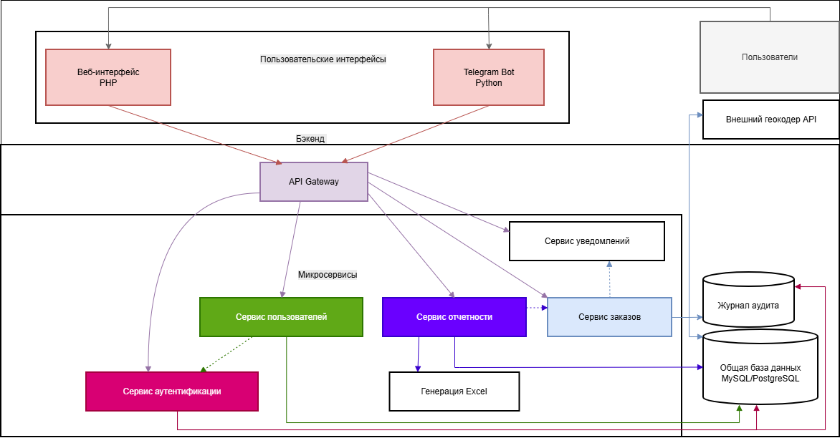
Разработка прототипа мультисервисного приложения для автоматизации внутренних бизнес-процессов для руководителей ВТБ
Студента ИТ-222 Ткаченко Д.В.
Архитектура проекта
Слайд 6 из 14

Slide 7
Разработка прототипа мультисервисного приложения для автоматизации внутренних бизнес-процессов для руководителей ВТБ
Студента ИТ-222 Ткаченко Д.В.
Функциональные требования к мультисервисному приложению
Проблема (из слайда 2) | Требование к системе
Разрозненные каналы подачи заявок | Единый веб-интерфейс и мобильное приложение для подачи заявок
Ручной перенос данных в Яндекс Go | Прямая интеграция с API Яндекс Такси для автоматического создания заказа
Ошибки в данных (адреса, телефоны) | Валидация вводимых данных, автодополнение адресов через Яндекс Карты
Невозможность контроля лимитов | Настройка лимитов поездок, уведомления руководителю при превышении
Потери времени на рутину | Автоматическое формирование отчётов, дашборды для аналитики
2
Слайд 7 из 14

Slide 8
Разработка прототипа мультисервисного приложения для автоматизации внутренних бизнес-процессов для руководителей ВТБ
Студента ИТ-222 Ткаченко Д.В.
Инструментарий
Для разработки модуля автоматизации корпоративных такси мы используем проверенный стек технологий, обеспечивающий надежность, гибкость и масштабируемость системы.
PHP
Python
Ядро бэкенда для обработки бизнес-логики, управления запросами и взаимодействия с базами данных.
Серверная логика для второго интерфейса (Python-клиент), обработка запросов, интеграция с внешними API (включая Яндекс Геокодер), автоматизация аналитических задач и формирование отчётов.
Базы данных
JavaScript
MySQL и PostgreSQL для надежного хранения, управления и быстрого доступа ко всем данным поездок.
Обеспечивает динамичный и интерактивный пользовательский интерфейс для комфортной работы.
Слайд 8 из 14

Slide 9

Разработка прототипа мультисервисного приложения для автоматизации внутренних бизнес-процессов для руководителей ВТБ
Студента ИТ-222 Ткаченко Д.В.
Микросервисная архитектура
Для разработки модуля автоматизации корпоративных такси мы используем современную микросервисную архитектуру. Такой подход обеспечивает высокую гибкость, масштабируемость и отказоустойчивость системы, позволяя независимую разработку, развертывание и масштабирование отдельных компонентов.
API Gateway
Сервис аутентификации
Единая точка входа для всех запросов, маршрутизация и балансировка нагрузки.
Контейнеризация
Централизованное управление доступом и безопасностью для всех сервисов.
Использование контейнеров (Docker) для изоляции, стандартизации и упрощения развертывания каждого сервиса.
Микросервисы
Отдельные, независимо развертываемые сервисы для каждого модуля функциональности (напр., управление заказами, пользователи).
Общая база данных
Хранение данных, доступное для микросервисов, с возможностью шардирования и репликации.
Эта архитектура позволяет командам работать независимо, быстро внедрять новые функции, обеспечивать высокую доступность и упрощает масштабирование отдельных частей системы в соответствии с изменяющимися потребностями бизнеса.
Слайд 9 из 14
Слайд 9 из 12

Slide 10
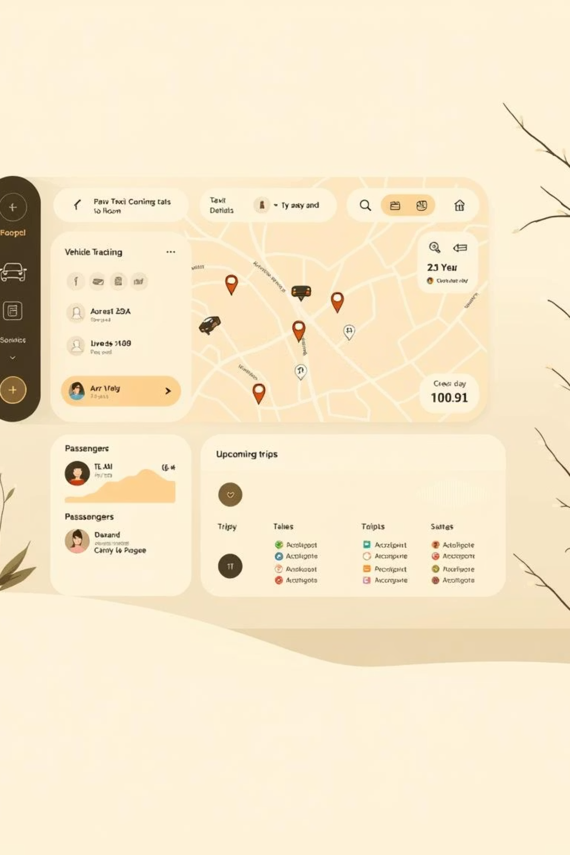
Разработка прототипа мультисервисного приложения для автоматизации внутренних бизнес-процессов для руководителей ВТБ
Студента ИТ-222 Ткаченко Д.В.
Краткий обзор решения
Наше инновационное мультисервисное приложение является единой платформой, объединяющей различные внутренние процессы банка ВТБ. Оно предназначено для радикального упрощения и автоматизации таких операций, как корпоративное такси, бронирование ресурсов, управление документооборотом и другие сервисы.
Система автоматизирует рутинные задачи, снижает трудозатраты и исключает человеческие ошибки, обеспечивая точный учет и оптимизацию ресурсов. Это позволяет сотрудникам ВТБ сосредоточиться на стратегических задачах, повышая общую эффективность и производительность.
Слайд 10 из 14

Slide 11
Разработка прототипа мультисервисного приложения для автоматизации внутренних бизнес-процессов для руководителей ВТБ
Студента ИТ-222 Ткаченко Д.В.
Цели автоматизации
Внедрение мультисервисного приложения преследует несколько ключевых целей, направленных на оптимизацию внутренних процессов и повышение общей эффективности банка.
Централизация внутренних процессов
Унификация пользовательского опыта
Объединение различных операций и функций на единой платформе для упрощения управления и улучшения координации между отделами.
Создание единого, интуитивно понятного интерфейса для всех сервисов, что облегчает адаптацию сотрудников и снижает кривую обучения.
Сокращение времени на переключение между системами
Повышение эффективности через интеграцию сервисов
Минимизация необходимости переключаться между разрозненными приложениями, что значительно экономит время сотрудников и повышает их продуктивность.
Автоматизация и интеграция различных внутренних сервисов для оптимизации рабочих потоков, сокращения ручных операций и минимизации ошибок.
Слайд 11 из 14
Слайд 11 из 12

Slide 12
Ключевые особенности решения
Наше решение включает в себя фундаментальные элементы, которые обеспечивают безопасность, эффективность и удобство использования.
🎯
🎯
Модульность и масштабируемость
Единый интерфейс для всех сервисов
Архитектура решения позволяет легко добавлять новые функциональные модули и масштабировать систему в соответствии с растущими потребностями банка, обеспечивая гибкость и адаптивность.
Предоставление сотрудникам унифицированного и интуитивно понятного пользовательского интерфейса, который обеспечивает бесшовный доступ ко всем интегрированным сервисам и функциям, упрощая работу.
🎯
Централизованная система безопасности и авторизации
Комплексная система безопасности и авторизации обеспечивает строгий контроль доступа, защиту данных и управление пользовательскими правами из единого центра, минимизируя риски.
Слайд 12 из 12
Слайд 12 из 14

Slide 13

Разработка прототипа мультисервисного приложения для автоматизации внутренних бизнес-процессов для руководителей ВТБ
Студента ИТ-222 Ткаченко Д.В.
Преимущества для ВТБ
Внедрение мультисервисного приложения принесет банку ВТБ ощутимые выгоды, трансформируя повседневные процессы и повышая общую эффективность.
Единая точка доступа
Консолидация всех внутренних сервисов в одном приложении упрощает навигацию и доступ, устраняя необходимость переключаться между разными платформами.
Сокращение времени обучения
Интуитивно понятный интерфейс и унифицированные процессы значительно уменьшают время, необходимое для обучения новых и существующих сотрудников работе с внутренними системами.
Централизованная аналитика
Сбор и обработка данных из всех сервисов в единой системе обеспечивает глубокий анализ и формирование комплексных отчетов, улучшая принятие решений.
Снижение эксплуатационных затрат
Устранение необходимости поддержки и обновления многочисленных разрозненных систем приводит к значительной экономии операционных расходов.
Слайд 13 из 14
Слайд 13 из 12

Slide 14

Разработка прототипа мультисервисного приложения для автоматизации внутренних бизнес-процессов для руководителей ВТБ
Студента ИТ-222 Ткаченко Д.В.
Заключение
Внедрение нашего прототипа мультисервисного приложения станет основой для глубокой цифровой трансформации внутренних процессов ВТБ. Это не просто оптимизация текущих операций, а создание единой экосистемы, которая объединит все сервисы для сотрудников, обеспечивая бесшовное взаимодействие, повышая эффективность и укрепляя позиции банка как лидера в инновациях и управлении ресурсами.
Слайд 14 из 14
Слайд 14 из 13

